Slide 1
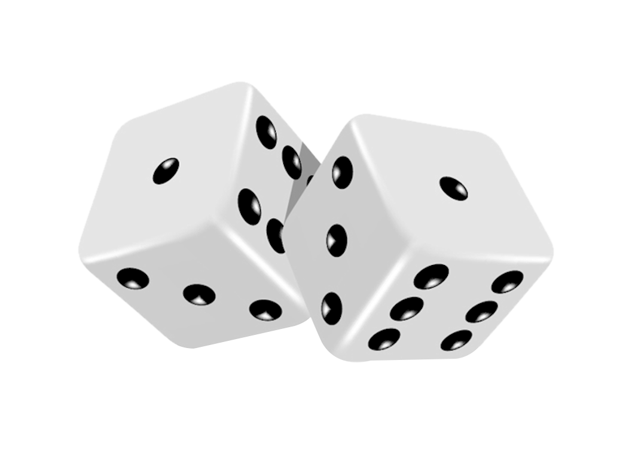
Геймификация/игрофикация
в образовательном процессе
Лектор: Титков Иван Васильевич

Slide 2
Активность в рамках занятия
позволяет получить в Камни Знаний*
Достоверно доказано, камни знаний повышают чувство собственной важности

Slide 4
ИГРА (БСЭ)
тип осмысленной непродуктивной деятельности,
где мотив лежит не в её результате,
а в самом процессе.

Slide 5
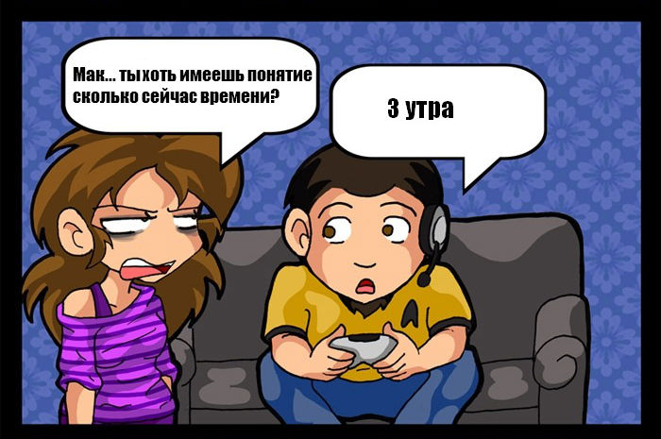

Slide 6
Игра создается в рамках специальных выделенных во времени и пространстве мероприятий.

Slide 7
Игротехника
Игра создается в рамках специальных выделенных во времени и пространстве мероприятий.

Slide 8
Геймификация
Использование игровых элементов и игровых механик в неигровом контексте.
Игра возникает за счет создания вокруг «серьезной» деятельности геймификационной оболочки.

Slide 10
Игровые и учебные мотивы
чувство собственной значимости, миссия;
достижение, стремление к лидерству;
самосовершенствование, раскрытие творческого потенциала, «прокачка навыков»;
чувство владения и накопления, «я собственник!»;
социальное давление, дружба, конкуренция;
ограниченность ресурсов, нетерпеливость;
тайна, сюрприз, непредсказуемость, любопытство;
избегание негатива, размеренность, безопасность.
учебно-познавательные мотивы;
широкие познавательные мотивы;
мотивы самообразования: ориентация на приобретение дополнительных знаний;
мотивы, связанные с содержанием учения (мотивация содержанием);
мотивы, связанные с процессом учения (мотивация процессом);
широкие социальные мотивы (долга и ответственности перед обществом, самоопределения и самосовершенствования, осознание важности приобретаемых знаний);
узкие социальные (узколичные) мотивы;
отрицательные мотивы (мотив избегания неприятностей);
мотивы социального сотрудничества (ориентация на разные способы взаимодействиями с другим человеком)
Yu-kai Chou
Т. О. Гордеева

Slide 11
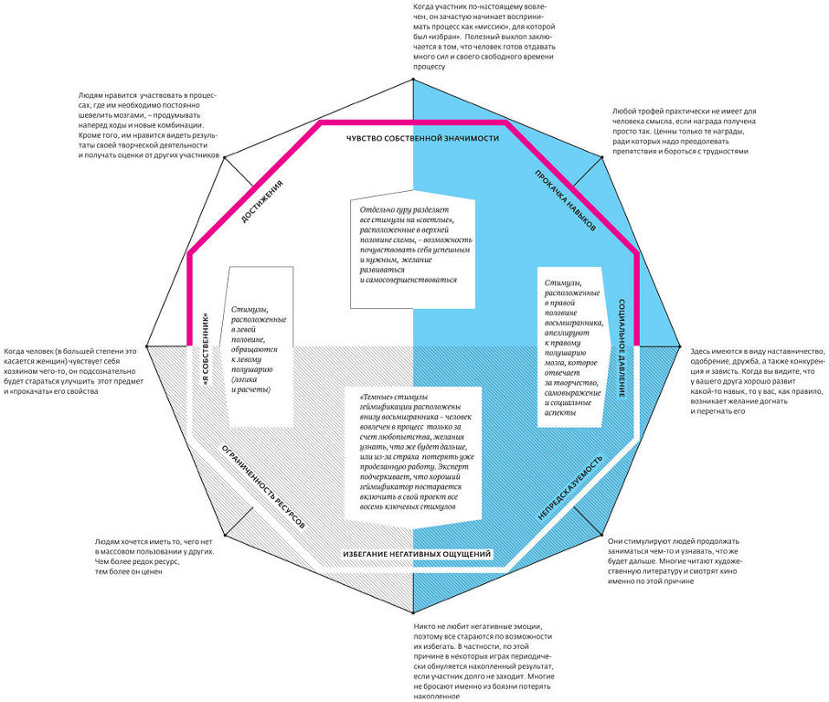
Методология игрофикации: Октализ
чувство собственной значимости, миссия;
достижение, стремление к лидерству;
самосовершенствование, раскрытие творческого потенциала, «прокачка навыков»;
чувство владения и накопления, «я собственник!»;
социальное давление, дружба, конкуренция;
ограниченность ресурсов, нетерпеливость;
тайна, сюрприз, непредсказуемость, любопытство;
избегание негатива, размеренность, безопасность.
Ю Кай Чоу
https://yukaichou.com/

Slide 12
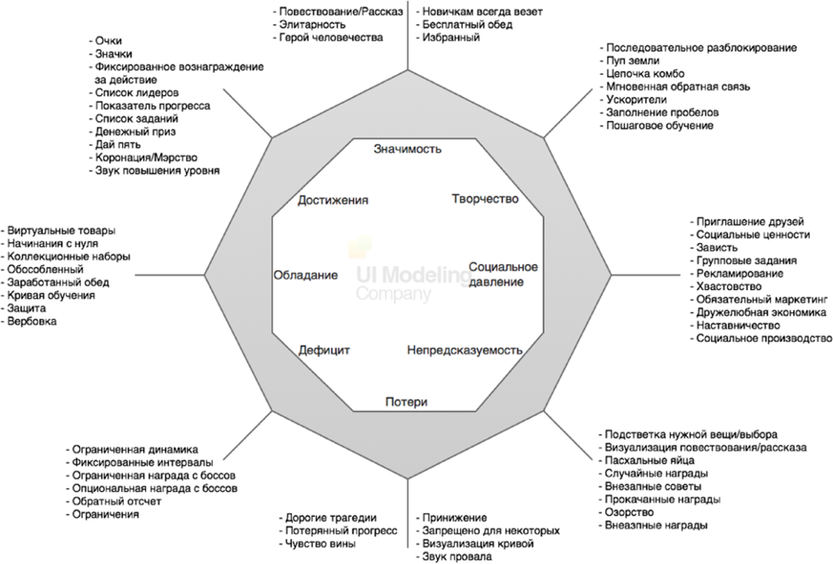

Slide 13
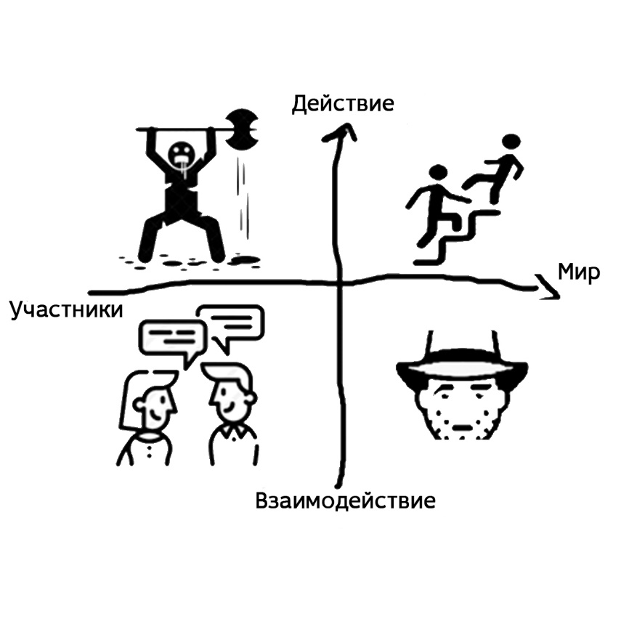
Типы игроков
Ричард Бартл:
«Designing Virtual Worlds»

Slide 14
Первая геймификация
Опыт – отражает процесс освоения дисциплины;
Личный уровень – отражает процесс освоения дисциплины. Повышается путем набора опыта;
Навыки – различные бонусы и улучшения, облегчающие выполнение заданий, приобретаются за камни знания в Lshop;
Камни знания – внутренняя валюта LostLesson;
Lshop – внутренний магазин LostLesson;

Slide 15
Опыт и уровни
Первая геймификация
Максимальный уровень – 10;
1 – 10 единиц опыта;
2 – 20 единиц опыта;
3 – 30 единиц опыта;
4 – 40 единиц опыта;
5 – 50 единиц опыта;
6 – 60 единиц опыта (3);
7 – 70 единиц опыта;
8 – 80 единиц опыта (4);
9 – 90 единиц опыта;
10 – 100 единиц опыта (5);
Каждый уровень открывает различные преимущества;

Slide 16
LShop
Первая геймификация
Расширение 3 уровня
Интересный факт (5КЗ) – позволяет в начале семинара сделать короткое устное сообщение о интересном факте по теме семинара и заработать 3 КЗ за каждый интересный факт;
Купить опыт – Конвертировать КЗ в опыт с коэффициентом 3к1;
Пассивный доход (5КЗ) – Позволяет получать 3 КЗ за каждый семинар просто придя на него. Легкие деньги;
Селфи с преподавателем (3 КЗ) – Почему бы и нет?
Сменить команду в задании (1 КЗ) - платит только желающий поменяться;

Slide 17
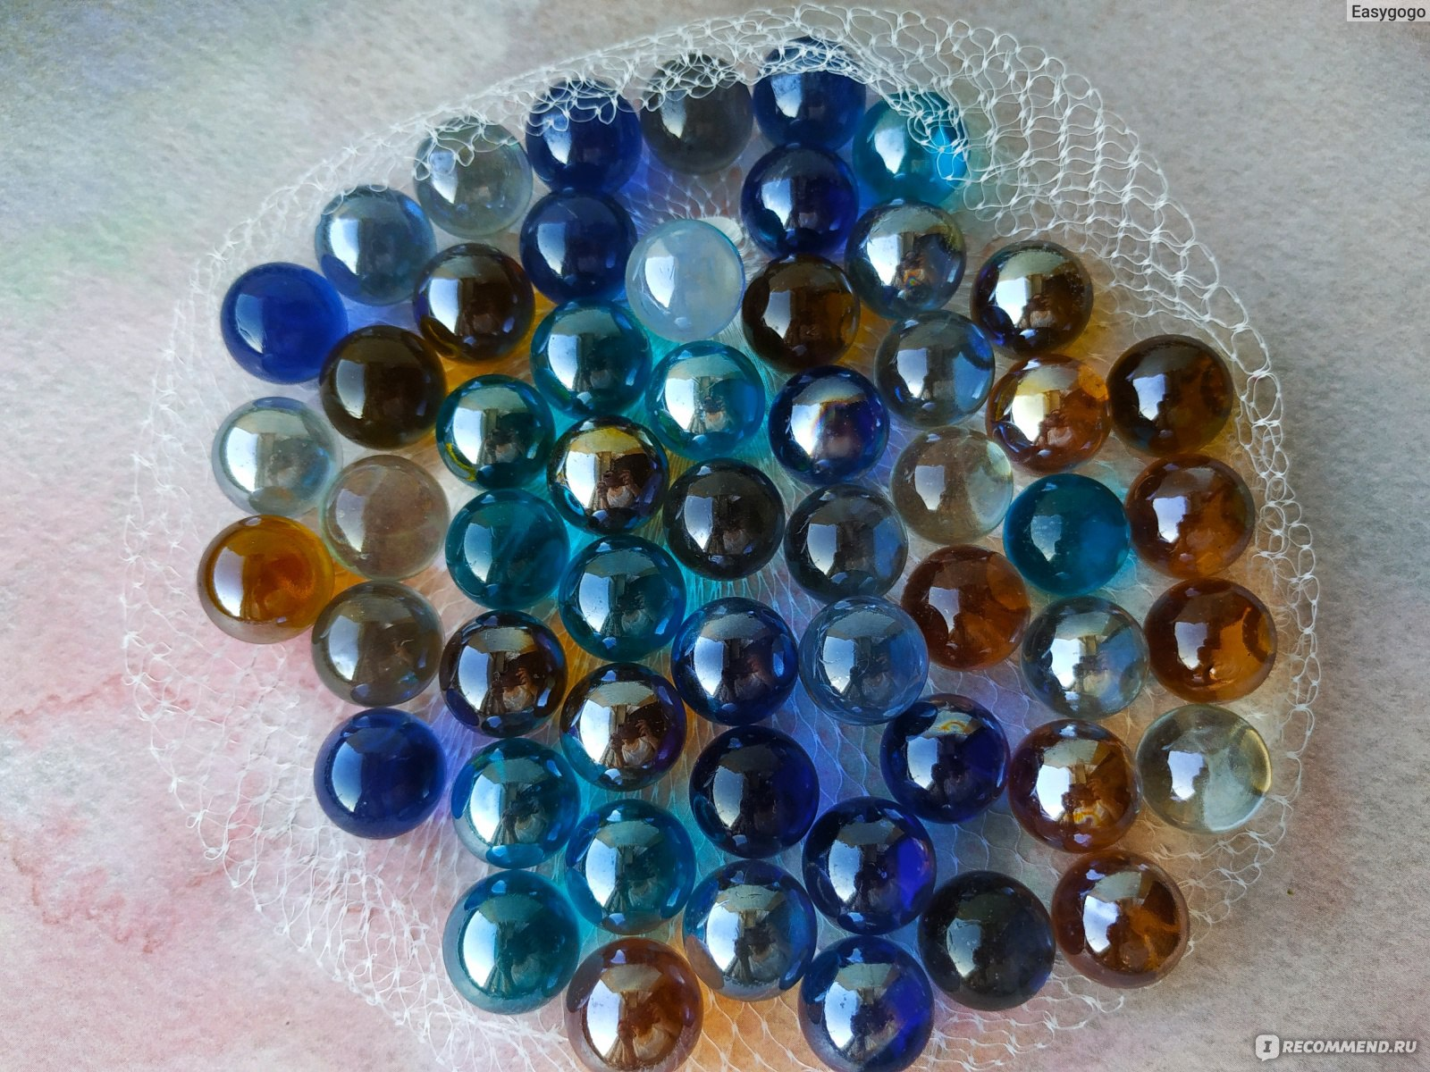
Как теперь
Достижения
и очки
Получение моментальной
обратной связь

Slide 18
Как теперь
Эпическая цель
Камни в итоге что-то
открывают.
(упрощают зачет)

Slide 19
Как теперь
Случайные
события
Бросок кубика для решения некоторых вопросов.

Slide 20
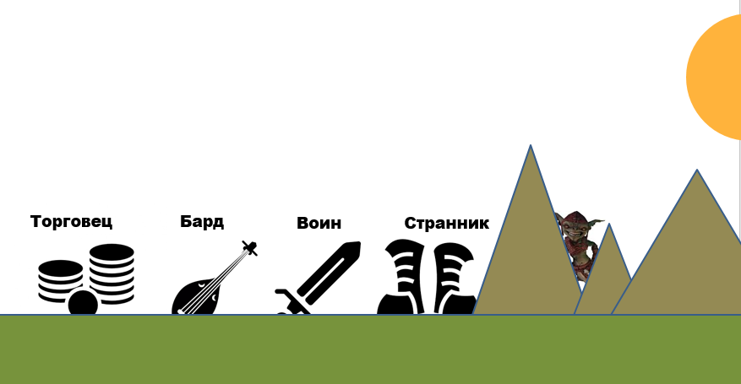
Как теперь
Командные
Задания
+
нарратив
Создавать контекст
для обычной
групповой работы.
Ролевые игры.

Slide 21
Понятия
Как теперь
Битва
с боссом
Особо сложные задания / условия

Slide 22
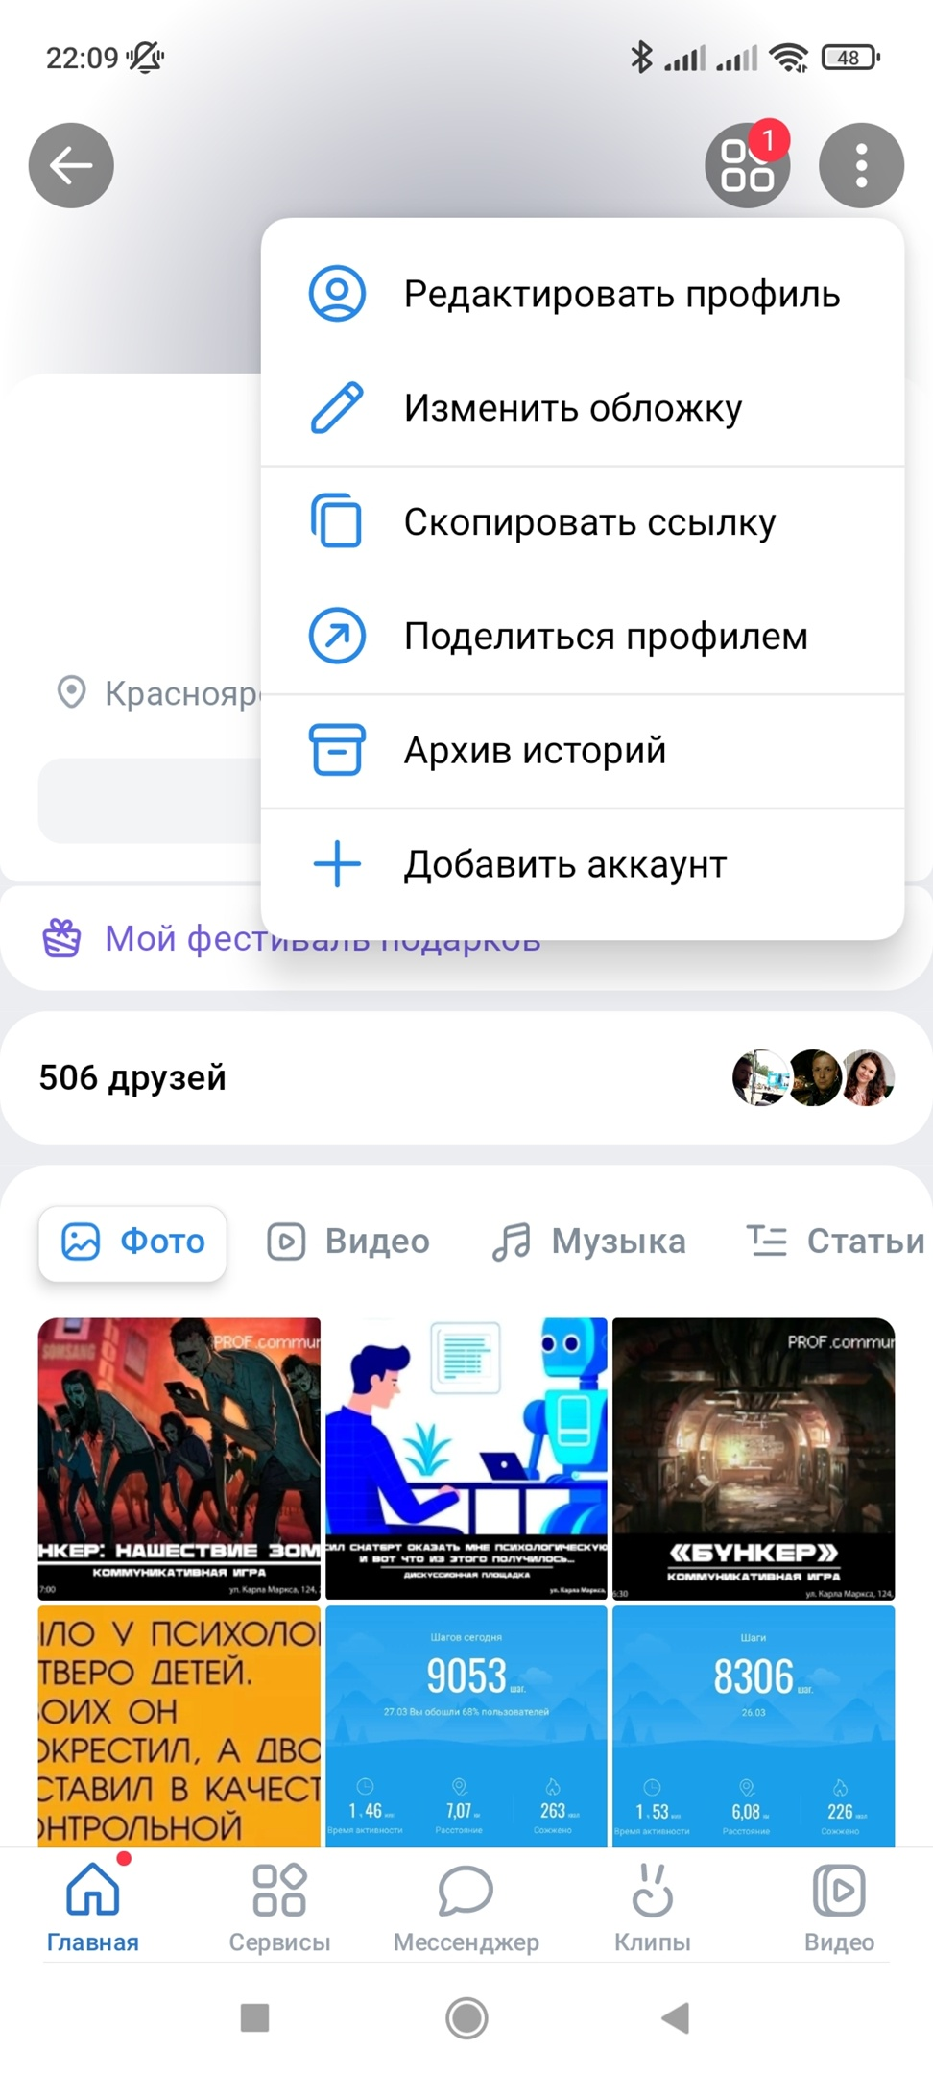
Цифровые инструменты
VK сканер
Сканирование QR-кодов

Slide 23
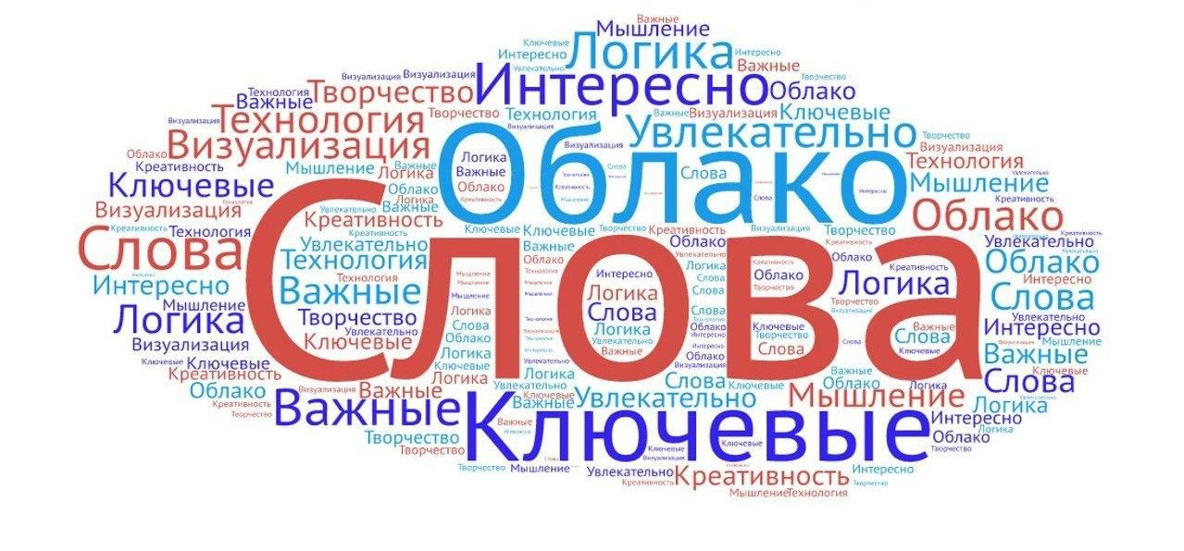
Цифровые инструменты
VK облако слов
(мини приложение)
Быстрые опросы с визуализацией ответов группы.

Slide 24
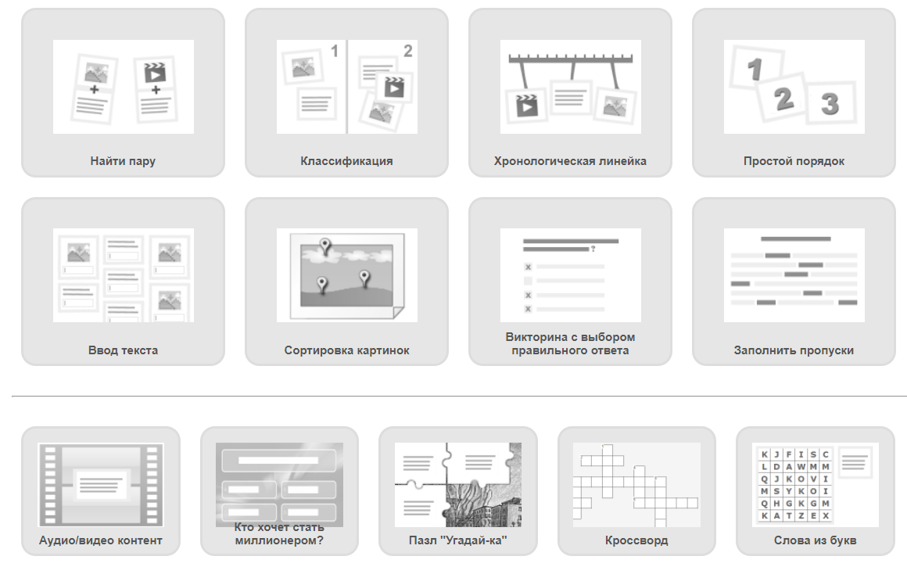
Цифровые инструменты
LearningApps.org
Сервис для создания
Упражнений, тестов,
Интерактивных видео
https://learningapps.org/index.php?overview&s=&category=0&tool=

Slide 25
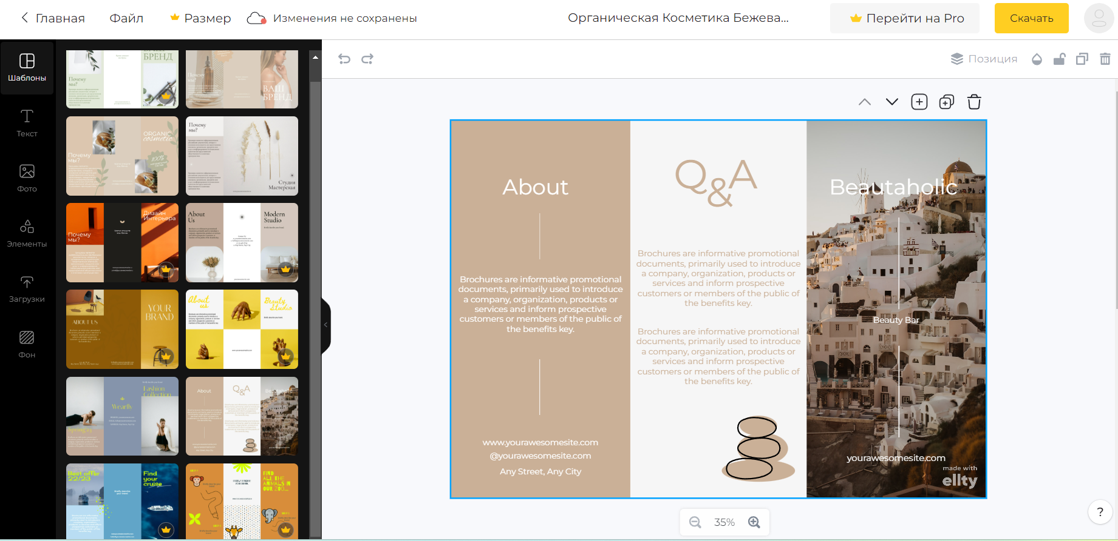
Цифровые инструменты
ellty
Сервис для создания
буклетов, карточек, презентаций.
https://www.ellty.com/ru/templates

Slide 26
Цифровые инструменты
Яндекс формы
Фиксирование посещаемости;
Прием письменных работ;
Тестирование;
Регистрация на мероприятия.

Slide 27
Сколько было ключей?
1
2
3
4
5

Slide 28
Кажется ключей не хватило,
сундук все еще закрыт.
Попробовать
еще
Отказаться от
сокровищ

Slide 29
Сколько было ключей?
https://disk.yandex.ru/d/-jwJgutY2GikBA

Slide 30
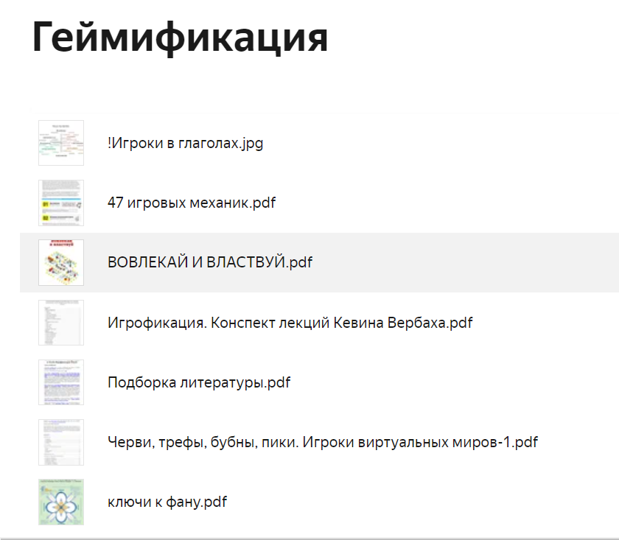
БОНУС_КОНТЕНТ
https://disk.yandex.ru/d/-jwJgutY2GikBA

Slide 31
Титков Иван
/aod_azrail
Aod_Azrail@mail.ru
+79333234590

